Slide 1
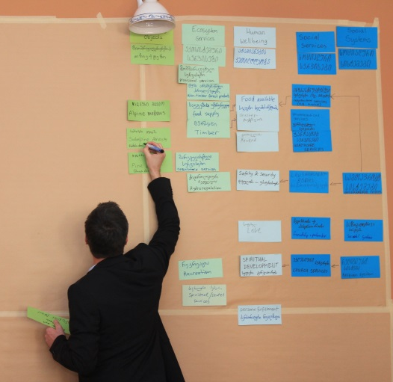
Determine os objetos de conservação: objetos de biodiversidade
© Christina Lehmann 2014
Fase I
Preparação e conceitualização inicial
Passo 2

Slide 2
Créditos e condições de uso
© Centre for Econics and Ecosystem Management, 2014
O Centre for Econics and Ecosystem Management recomenda fortemente que esta apresentação seja dada por especialistas familiarizados com o processo da gestão adaptativa em geral (especialmente como desenvolvidos pelas Parcerias das Medidas de Conservação dos Padrões Abertos para as Práticas de Conservação), bem como o método MARISCO si.
Você é livre para compartilhar esta apresentação e adaptá-la para o seu uso sob as seguintes condições:
Você deve atribuir o trabalho da forma especificada pelos autores (mas não de forma a sugerir
que estes o apoiam, ou a maneira que você usa a obra).
Você não pode utilizar esta obra para fins comerciais.
Se você alterar, transformar ou ampliar esta obra, você deve remover o logo do Centre for
Econics and Ecosystem Management, e você pode distribuir a obra resultante somente sob as
mesmas ou semelhantes condições que este.
Esse material foi criado sob a liderança e responsabilidade de Prof. Dr. Pierre Ibisch e Dr. Peter Hobson, co-diretores do Centre for Econics and Ecosystem Management, o qual foi juntamente estabelecido por Eberswalde University for Sustainable Development e Writtle College. Compare: Ibisch, P.L. & P.R. Hobson (eds.) (2014): The MARISCO method: Adaptive MAnagement of vulnerability and RISk at COnservation sites. A guidebook for risk-robust, adaptive, and ecosystem-based conservation of biodiversity. Centre for Econics and Ecosystem Management, Eberswalde (ISBN 978-3-00-043244-6). 195 pp. – A apresentação de PowerPoint foi criada por Jamie Call, Christina Lehmann e Pierre Ibisch, e traduzida para o português por Sara Silva de Oliveira. Os autores dos gráficos e fotografias são indicados nos slides correspondentes. Apoiado pelo Deutsche Gesellschaft für Internationale Zusammenarbeit (GIZ) GmbH em nome de Bundesministerium für wirtschaftliche Zusammenarbeit und Entwicklung (BMZ).

Slide 3
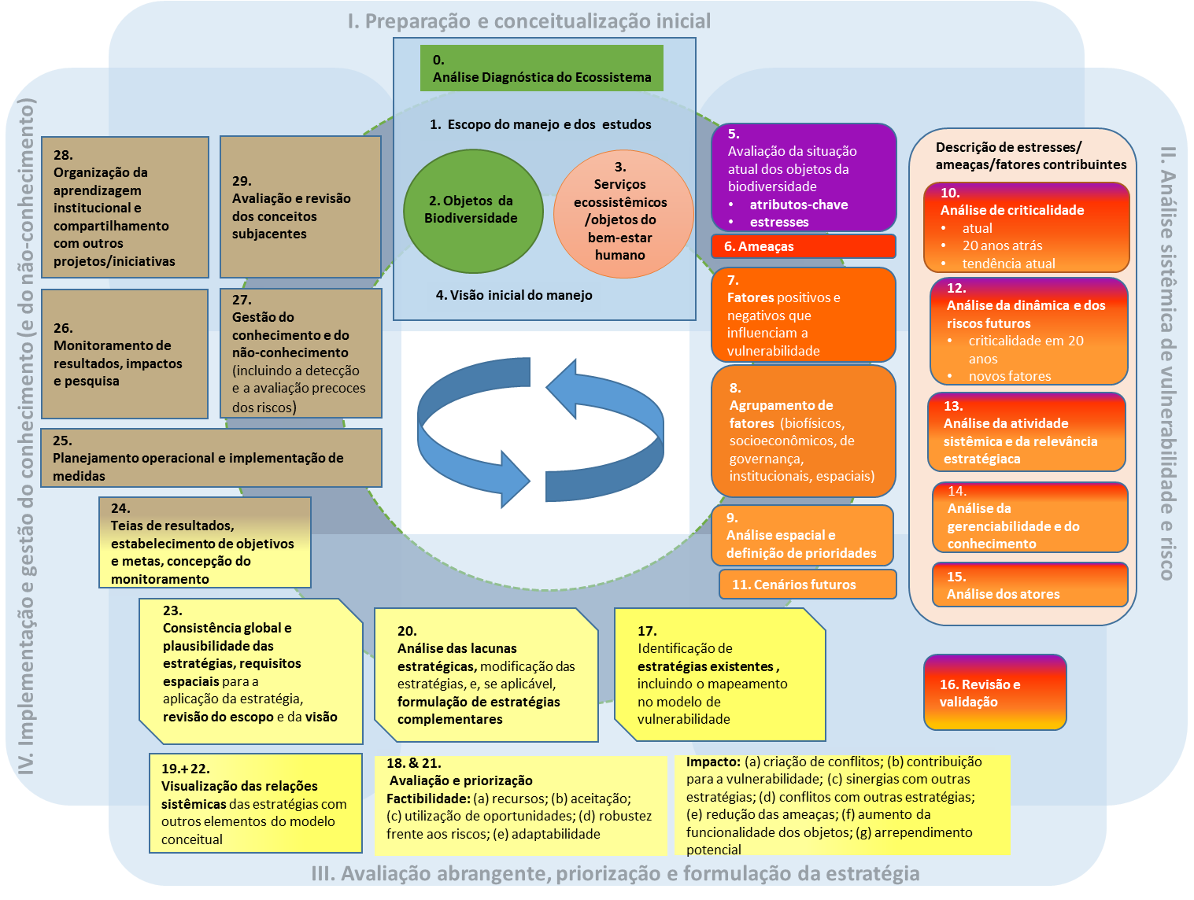

Slide 4
Objetivos de aprendizado
Os participantes entendem que, a contribuição estratégica crucial do passo modelando processos de planejamento seguintes como todas as análises seguintes e desenvolvendo estratégias no processo contínuo, irão objetivar na conservação dessas metas de conservação da biodiversidade; e as metas do bem-estar humano identificadas posteriormente são dependentes disso.
Os participantes possuem as habilidades para guiar um time através do processo de intensificação de sistemas importantes dos sítios de conservação que representam os elementos de composição de um ecossistema, mas também os processos, estruturas e dinâmicas que os governam.
Os participantes dispõem das habilidades que facilitam a visualização das relações e o alinhamento de objetos de conservação selecionados.

Slide 5
Sumário
O que determina o significado dos objetos de biodiversidade?
Por que nós determinamos os objetos de biodiversidade?
Como nós determinamos os objetos de biodiversidade?
Dicas Práticas

Slide 6
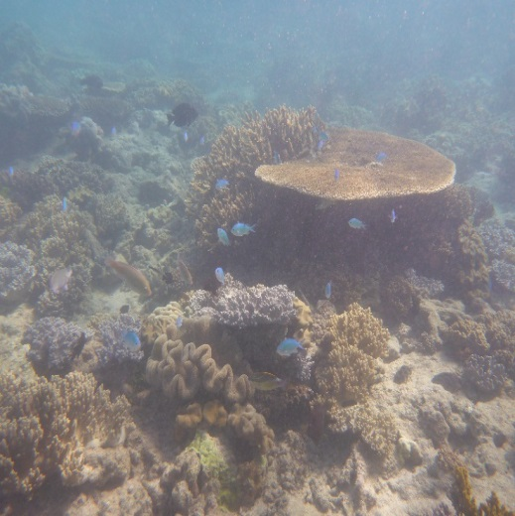
O que determina o significado dos objetos de biodiversidade?
A análise dos ecossistemas das regiões estudadas
O acordo e seleção de certos (elementos dos analisados) ecossistemas que merecem um foco especial em suas conservações
Poderia ser aqui e/ou lá
© Christina Lehmann 2014
© Christina Lehmann 2014

Slide 7
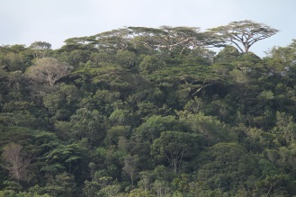
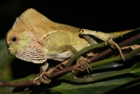
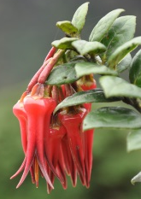
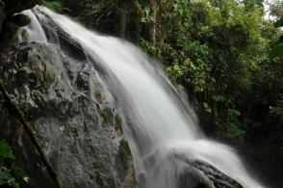
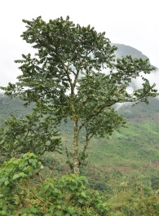
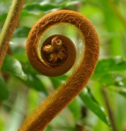
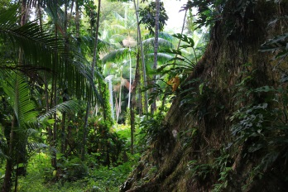
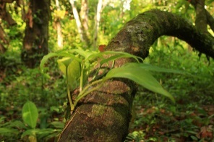
Como determinamos os objetos de biodiversidade?
Limitação no foco de objetos longe de uma variedade infinita de biodiversidade
Reconhecimento do alinhamento dos objetos de conservação e objetos de biodiversidade
Foco nos mais importantes representantes de objetos de biodiversidade que têm acordado com isso.
© Pierre Ibisch 2011
© Christina Lehmann 2012
© Christoph Nowicki 2013
© Christoph Nowicki 2013
© Christoph Nowicki 2013
© Christoph Nowicki 2013
© Christina Lehmann 2012
© Christina Lehmann 2012
© Christoph Nowicki 2013, Pierre Ibisch 2011, Christina Lehmann 2012

Slide 8
Como determinamos os objetos de biodiversidade?
Coletar conhecimento da área específica, priorizando a biodiversidade dos participantes.
Levar em conta não apenas medidas específicas tais como espécies, habitats e populações, mas também suas conexões, processos, estruturas, e dinâmicas do sistema que eles criam e pertencem.
Por exemplo, considerar tipos e quantidade de vegetação, rios, corpos d’água, mas também energia-, material- e água provendo e retendo sistemas
…
© Pierre Ibisch 2014

Slide 9
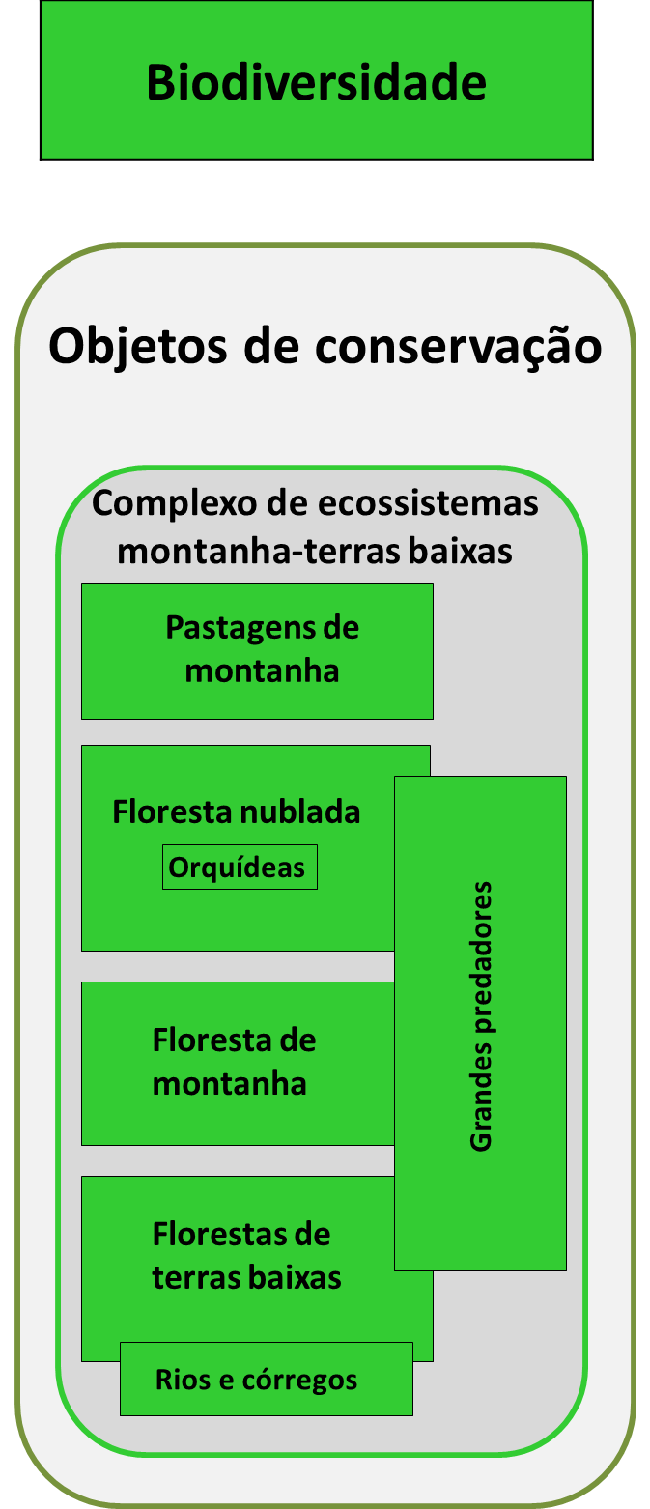
Como determinamos os objetos de biodiversidade?
Escreva os objetos de biodiversidade em cartões verde
ADE serve de conhecimento base
→ Quais sistemas fornecem energia, material, água, retenção ou outros elementos ou serviços?
Identificação de unidades espaciais em escalas do ambiente (contém os processos ecológicos mais importantes) e seus subsistemas (terrestre e aquático)
Foco nos subsistemas que contribuem significantemente para a funcionalidade do sistema mais amplo
© CEEM 2014

Slide 10
Como determinamos os objetos de biodiversidade?
Identificação de espécies (grupos ou indivíduos) que são de importância especial para a funcionalidade do ecossistema
Grupos ou ordem de objetos de
biodiversidade
Base de interpretação visual
→Reconhecer conexões, pontos de alavancagem, foco, papel no ecossistema
© CEEM 2014

Slide 11
Dicas Práticas
Alguns participantes podem ter uma certa conexão para certos elementos de seus ecossistemas – quando quer que eles sintam como um elemento parece ter um especial valor (emoção) pelas pessoas, incluem isso no modelo
Tente organizar esses elementos já nas categorias, se possível (ex. terrestre, hídrica, florestas, agro ecossistemas etc.).

